Slide 1
Розробка ігрових застосувань. Unity рішення
Тростінецький олександр, іп-92
Федор софія, іа-94
Поліщук владислав, іа-94

Slide 2
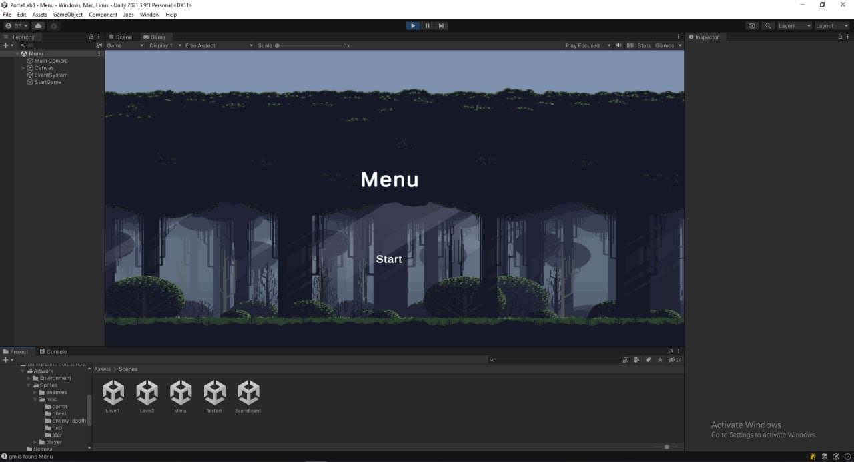
Концепція гри
У нас в команді всі грають в щось особисте, тому для вибору концепції гри треба було дискутувати. Ми зійшлись на грі-платформері, так як це перший проєкт по створенню гри для всіх нас.
Чому гра-платформер, бо вона складається з найелементарнішого геймплею, і в інтернеті можна знайти безліч прикладів, завдяки яким ми вирішимо що додати до гри, що видалити.
Також одна з причин це популярність цього жанру, адже де популярність там вигідніша монетизація.

Slide 3
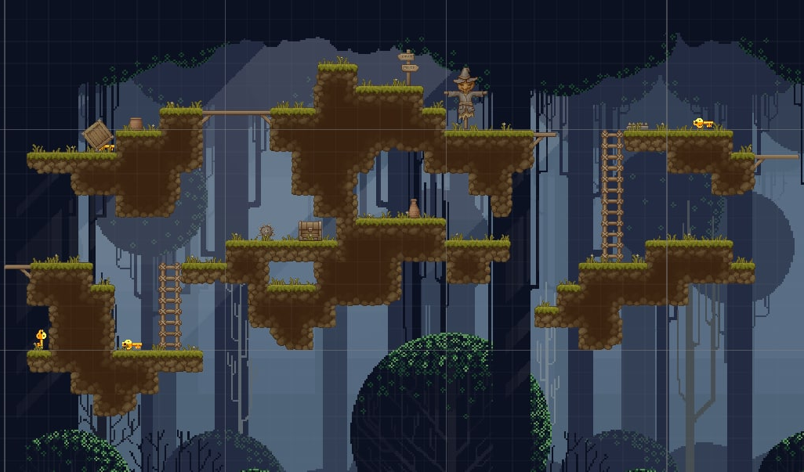
Загальний опис геймплею
Гратимемо за персонажа котрий бігає по картам, збирає речі, змагається з ворогами, перемагає босів. Нічого в жанр вирішили не привносити, адже «не чіпайте те, що працює».

Slide 4
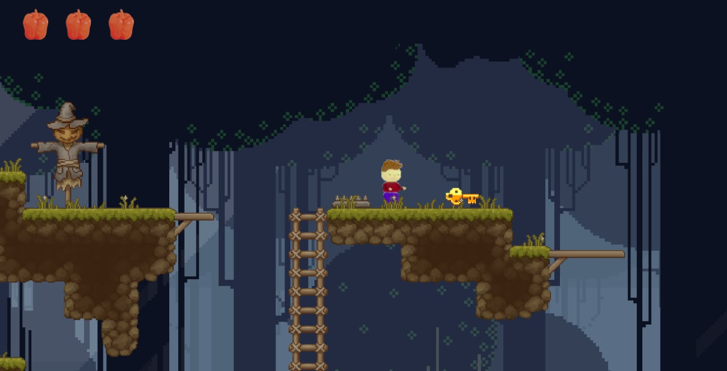
Core та Meta Gameplay
Здоров’я
Ворог
Пастка
Гравець
Гра про мандрування головного героя по світу для знаходження загублених речей його батька.
Ми можемо рухатись в межах 2Д простору, себто пригати вліво, вправо, спускатись/підніматись по драбинам.
Можливість перепройти рівні, задля покращення результату (отримати меншу кількість шкоди, пройти швидше, забрати всі можливі речі)
Бонус

Slide 5
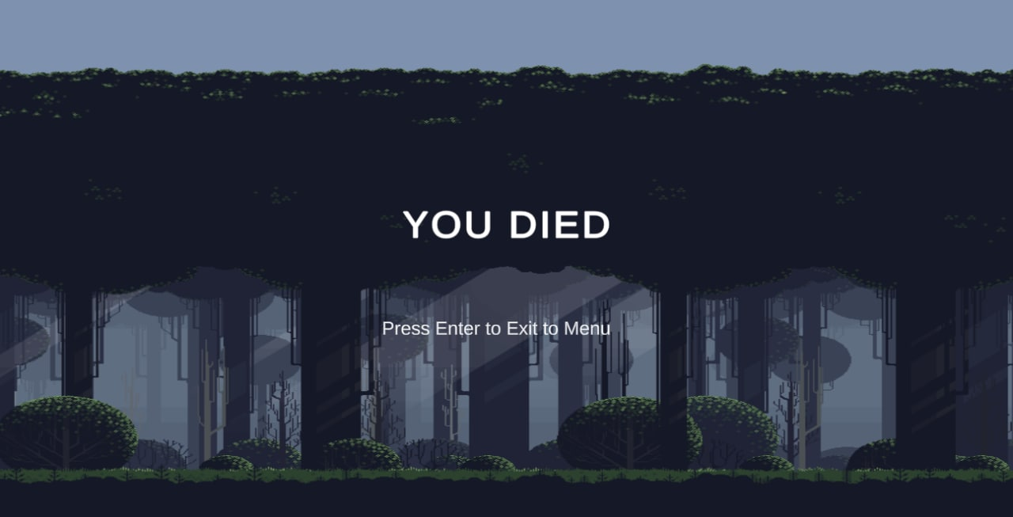
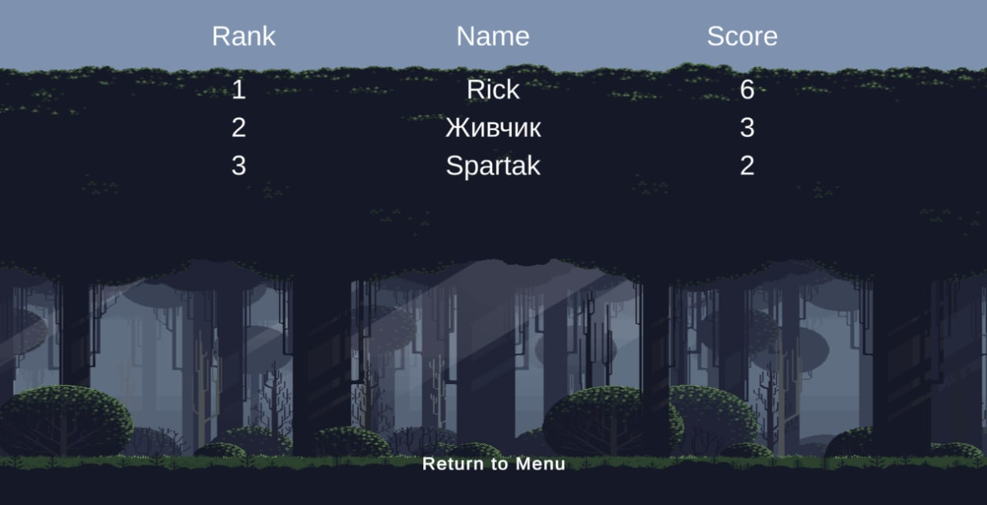
Обраний дизайн
Піксель. Не знаєш як починати – піксель, це працює, тому нічого не видумуватимемо. Тим паче, ми вирішили дещо малювати самостійно, а ніхто з нас мистецьких шкіл не завершував, навіть курсів з дизайну, тому це прекрасний варіант для початківців.

Slide 6
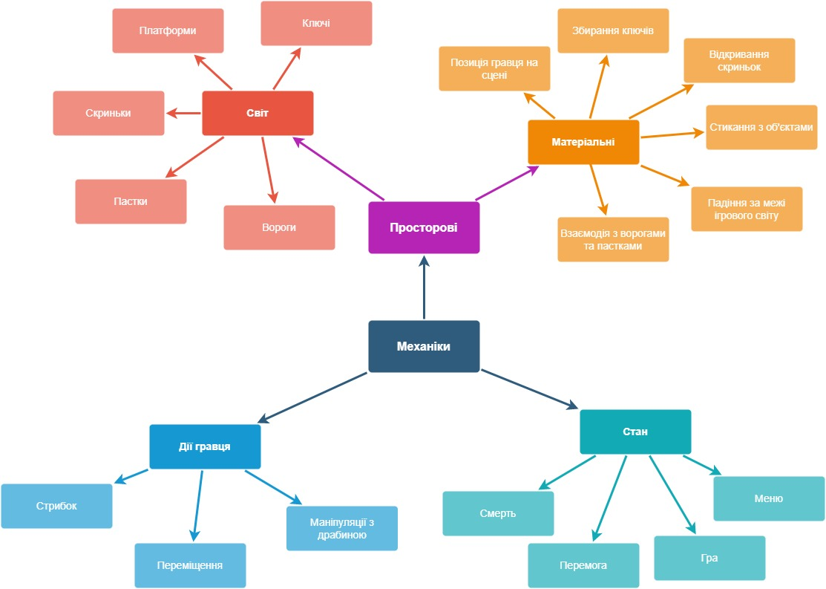
Декомпозиція прототипу гри на механіки

Slide 7
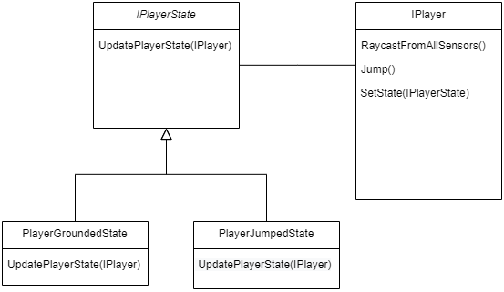
Реалізація ООП патерну "State"

